Slide 1

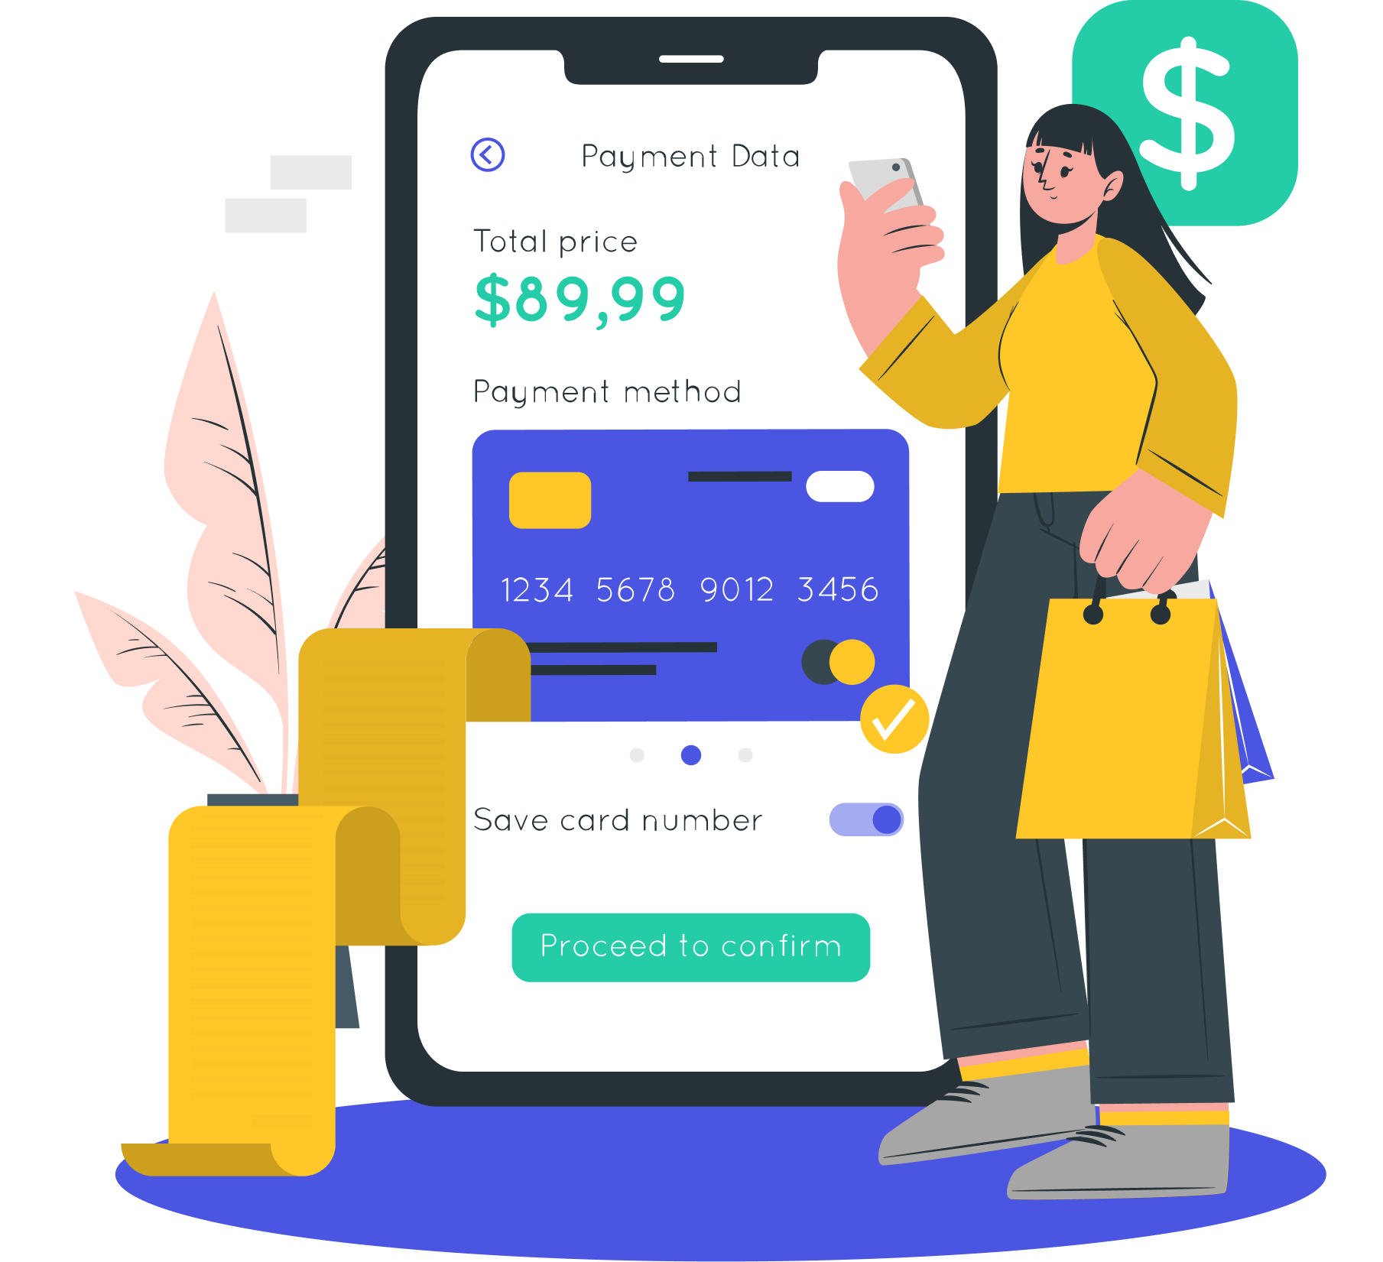

Algorithm Avengers
Finance App

Slide 2

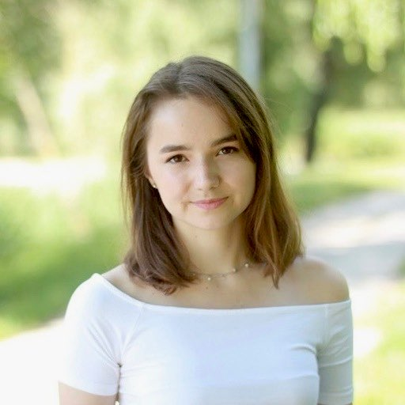
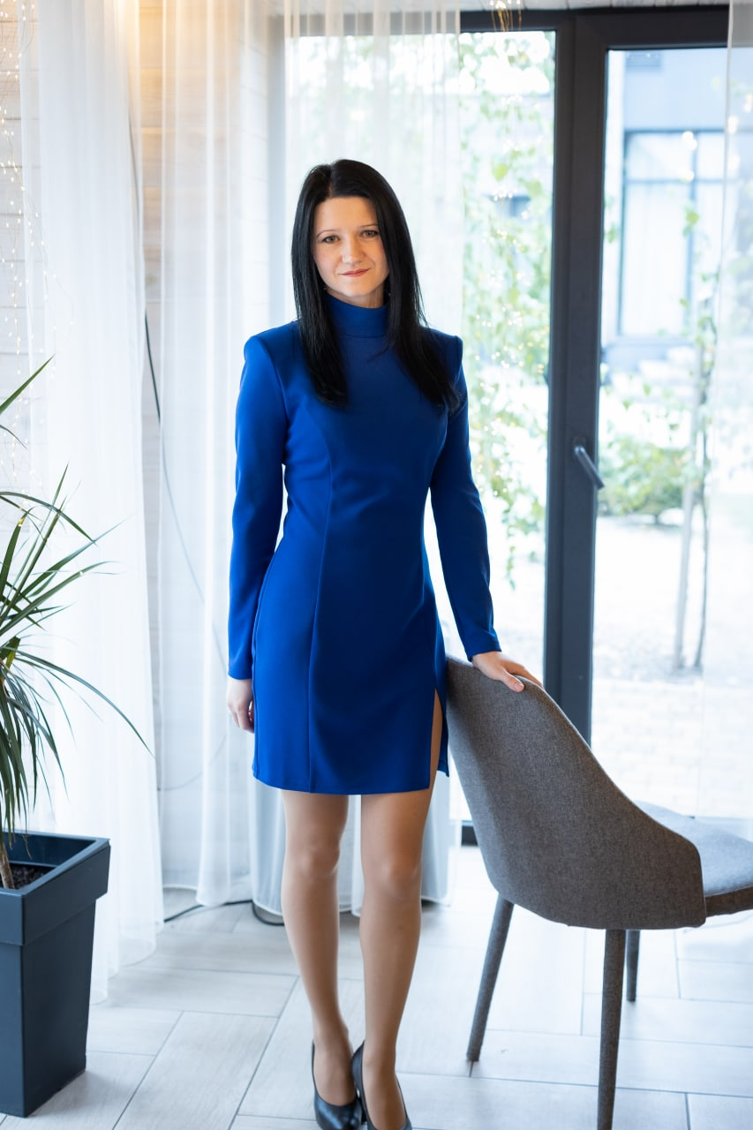
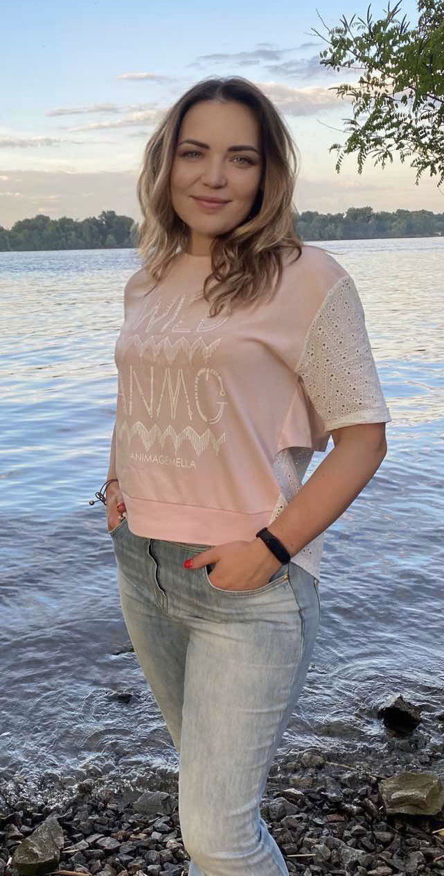
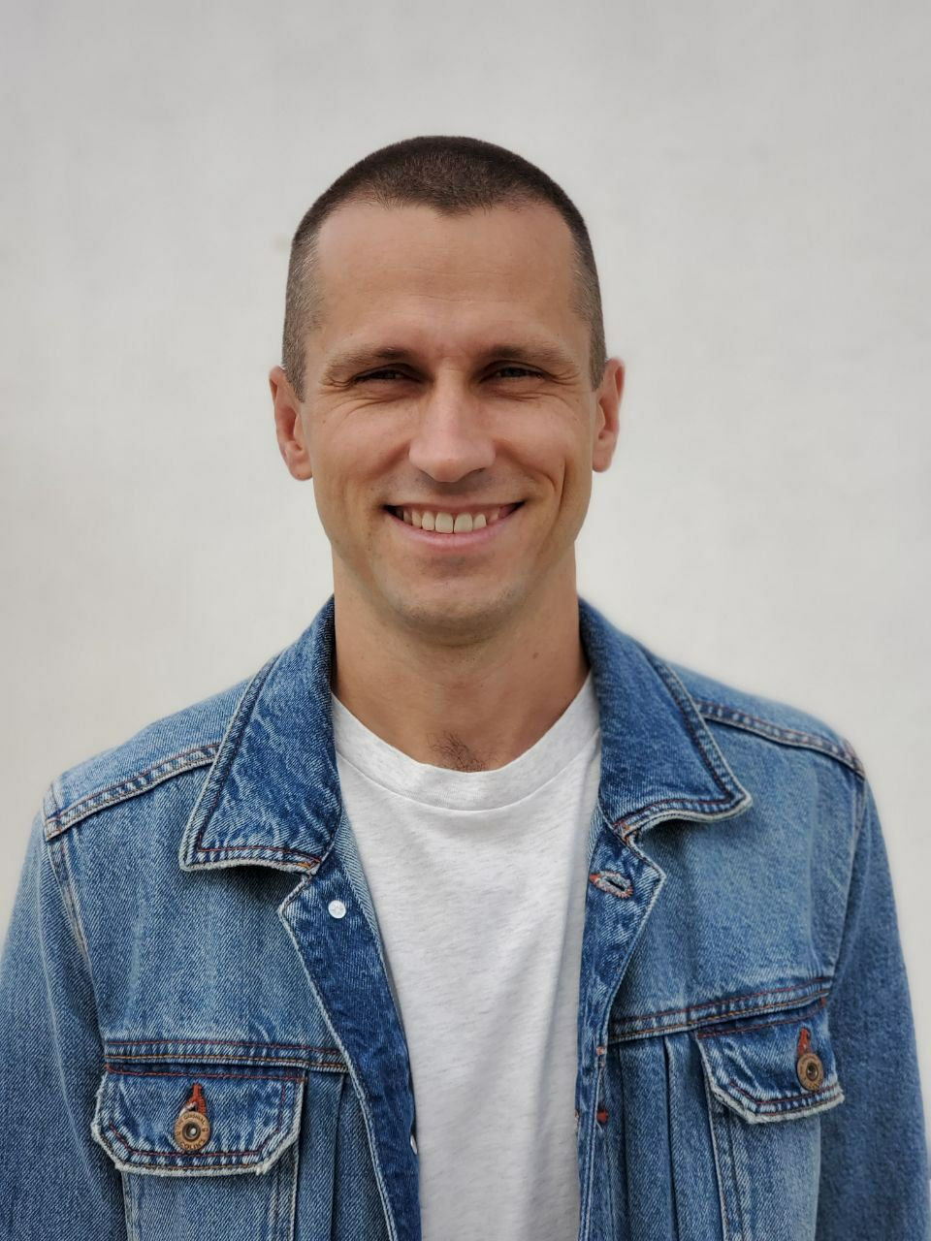
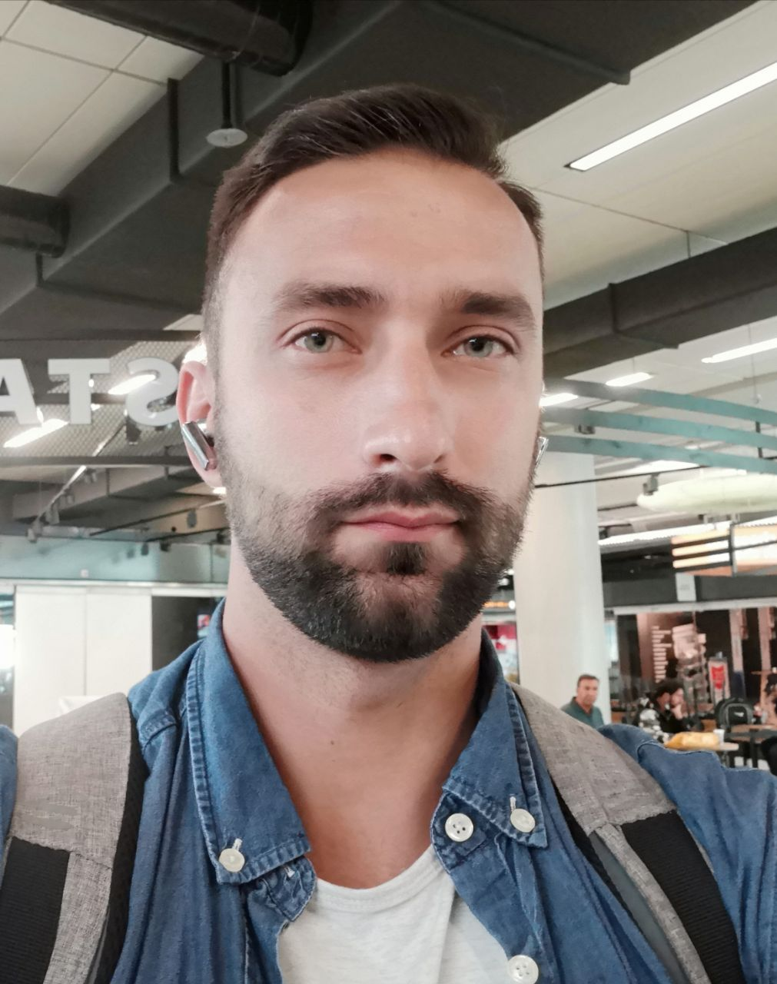
Наша команда
Микола Лємєхов
Team-lead
Перевірка коду,
допомога розробникам
з їхніми задачами,
побудова back-end
Дмитро Степанюк
Developer
Swagger
documentation
Денис Дашкевич
Developer
Сторінка логіну та
реєстрації,
гугл авторизація,
темна тема застосунку
Анна Шовкун
Scram-master
Організація роботи,
розподіл задач,
сторінка статистики
Марʼяна Мазурок
Developer
Компонент Currency,
логіка та стилізація
видалення транзакцій
Дарʼя Ільюченко
Developer
Модальне вікно Logout,
кнопка відкриття
модального вікна, лоадер,
cторінка Not found
Єгор Рибін
Developer
Модальне вікно
додавання
транзакцій
Олександр Кіргет
Developer
Компонент Table,
логіка відображення
транзакцій та
стилізація таблиці
Леонід Голуб
Developer
Стилізація випадаючих
списків,
друга мова застосунку

Slide 3
Портрет користувача
Юлія
25 років
Завзято працює на улюбленій роботі
Має багато захоплень
Любить цікаво провести вільний час
Має бажання та потребу відстежувати кругообіг своїх фінансів

Slide 4
— це:
Ідеальний застосунок для керування та контролю своїх фінансів
Зручний спосіб групування та класифікації грошових переказів
Легке та приємне ведення обліку фінансів
Історія усіх витрат та надходжень на одній сторінці
Перший крок до фінансової грамотності

Slide 5
Використані технології:
Front-end:
HTML/CSS
JavaScript
Axios
React
ReduxToolkit
Chart.js
Formik
Styled-components
e.t.c.
Back-end:
Node.js
Express
Mongoose
Joi
Swagger
YamlJs
Passport-google-oauth2
e.t.c.
Utilites:
VSCode
Webpack
Figma
Git/GitHub

Slide 6

Перейдемо до
нашого сайту

Slide 7
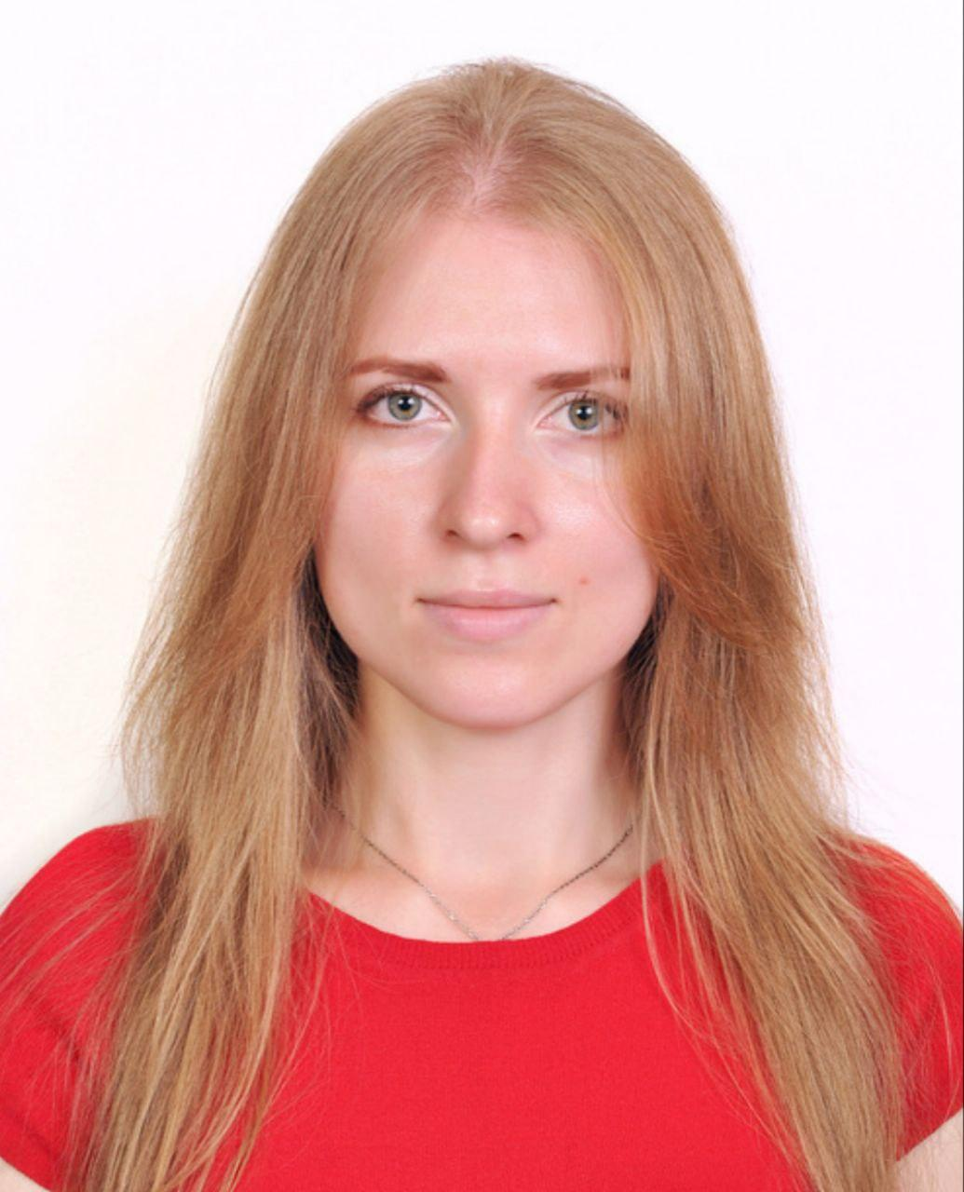
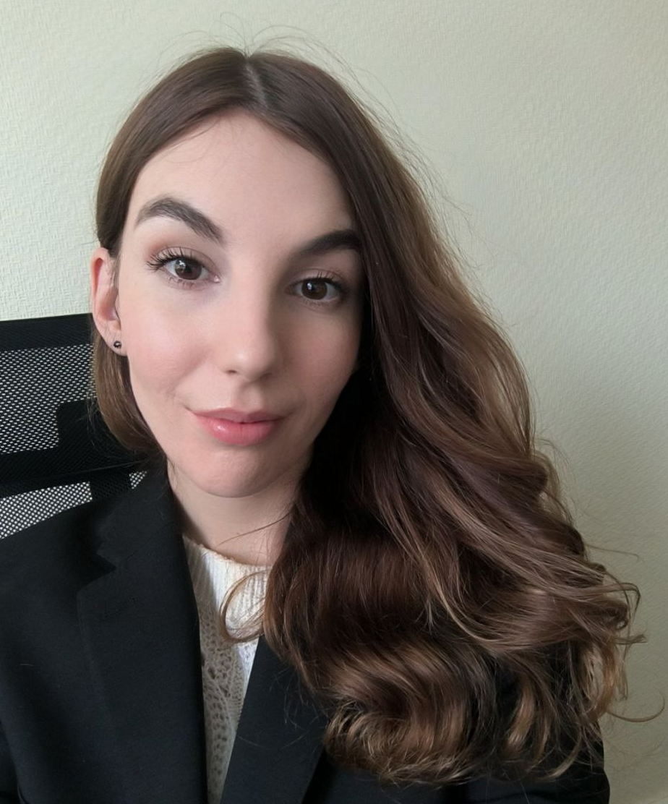
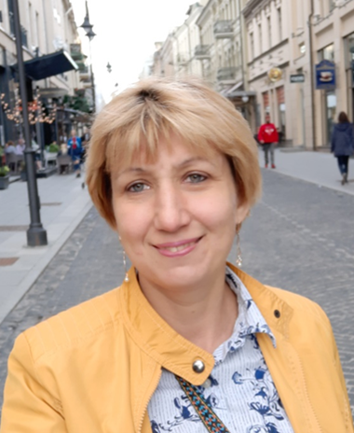

Команда тестувальників
Яна
Давітадзе
QA Team Lead
Наталія
Зіньковська
QA engineer
Катерина
Канєвська
QA engineer
Лана
Воронцова
QA engineer

Slide 8
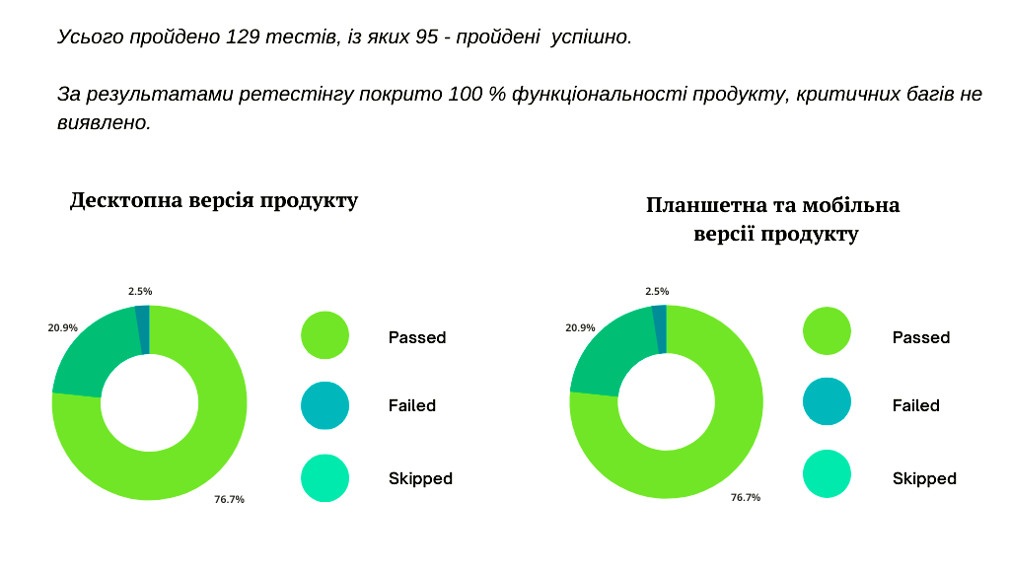
Результати проходження тестування

Slide 9
Рекомендації щодо покращення додатку:
Можливість перегляду символів паролю при реєстрації/авторизації
Можливість обирати валюту при додаванні транзакції
Можливість авторизації за відбитком (моб. версія)
Калькулятор конвертації валют
Експорт даних у pdf-файл
Перегляд статистики доходів

Slide 10
Складнощі:
Відсутність світла та одного члена команди тестувальників
трохи сповільнили процес роботи.
Висновки:
Постійна комунікація, дружня атмосфера та злагодженість
команди переборює будь-які складнощі. ☺

Slide 11

Дякую за увагу!

